Slide 1
Тест
Тема: «Наши помощ- ники- органы чувств»
Окружающий мир
3 В класс
учитель Шелыхманова С.В.

Slide 2
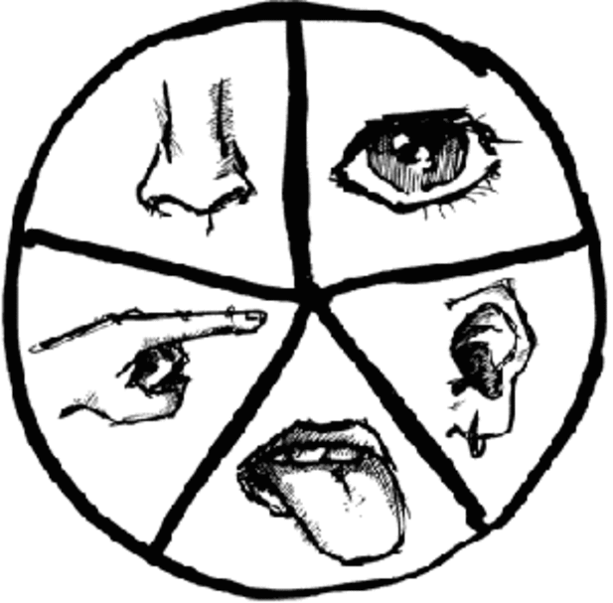
Кто они, наши помощники, без которых нам не обойтись в окружающем мире ?
A. органы чувств
B. хлеб
C. соль

Slide 3
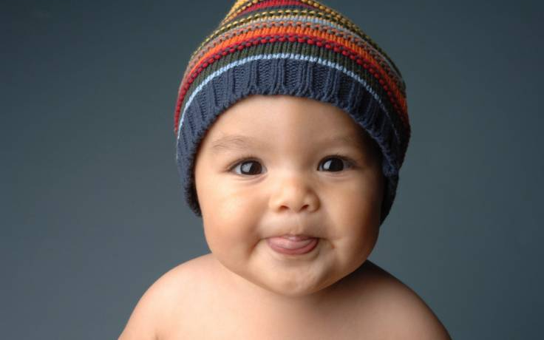
Всегда во рту, а не проглотить.
A. глаз
B. ухо
C. язык

Slide 4
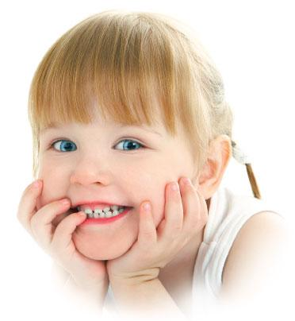
Брат с братом через дорогу живут, а друг друга не видят
A. язык
B. глаза
C. нос

Slide 5
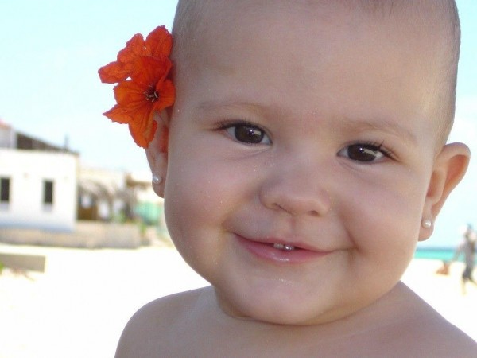
Меж двух светил в середине я один
A. нос
B. ухо
C. кожа

Slide 6
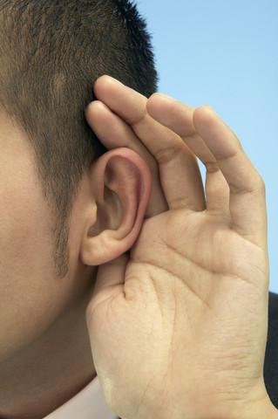
У зверушки на макушке, а у нас ниже глаз
A. кожа
B. уши
C. язык

Slide 7
Какой орган чувств помогает в работе с предметом?
A. язык
B. глаза
C. нос
D. ухо

Slide 8
Какой орган чувств помогает человеку ?
A. язык
B. кожа
C. ухо

Slide 9
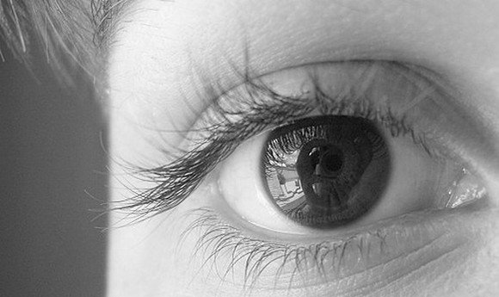
Глаза- это орган…
A. слуха
B. обоняния
C. вкуса

Slide 10
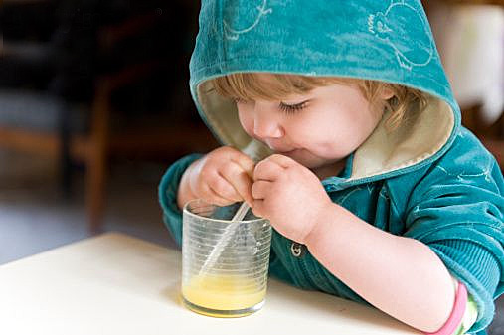
Какой орган чувств определяет вкус?
A. кожа
B. язык
C. глаз

Slide 11
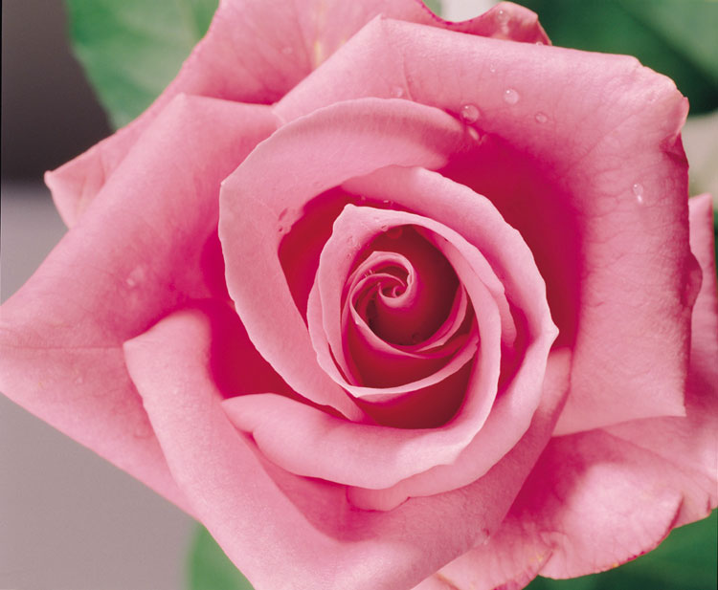
Что помогает почувствовать орган обоняния- нос?
A. горячую воду
B. колючий цветок
C. аромат розы

